Slide 1
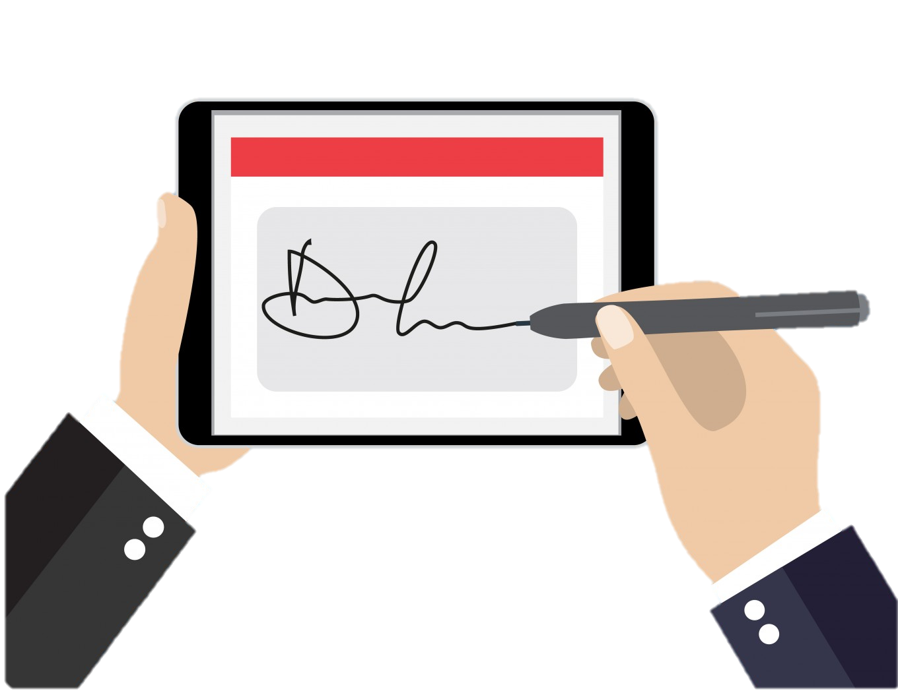
LEY SOBRE MENSAJES DE DATOS Y FIRMAS ELECTRÓNICAS
Universidad de Oriente - Núcleo Nueva Esparta
Escuela de Ingeniería y Ciencias Aplicadas
Departamento de Informática
Ética y Deontología
Autores:
Br. Rodríguez, Daniela C.I: 30.708.168
Br. Salazar, Victorialys C.I: 30.065.702
Guatamare, 06 de Diciembre de 2023
Prof. Suhail Zabala

Slide 2
TABLA DE CONTENIDOS
RESEÑA
PRINCIPIOS QUE GUÍAN AL DECRETO-LEY
PRINCIPAL OBJETIVO
ARTÍCULOS 2. Y 3.

Slide 3
01
RESEÑA
SOBRE MENSAJES DE DATOS Y
FIRMAS ELECTRÓNICAS

Slide 4
LEY SOBRE MENSAJES DE DATOS Y FIRMAS ELECTRÓNICAS
Avanza aceleradamente hacia la actualización en materia de tecnologías de información y de las comunicaciones.
VENEZUELA
En los últimos años esta evolución tecnológica
ha revolucionado a nivel mundial las diferentes áreas
del conocimiento y de las actividades humanas
FOMENTANDO
el surgimiento de nuevas formas de trabajar,
aprender, comunicarse y celebrar negocios.

Slide 5
02
OBJETIVO
SOBRE LA LEY DE MENSAJES DE DATOS
Y
FIRMAS ELECTRÓNICAS

Slide 6
LEY SOBRE MENSAJES DE DATOS Y FIRMAS ELECTRÓNICAS
EL PRINCIPAL OBJETIVO DE ESTE DECRETO-LEY
Es adoptar un marco normativo que avale los desarrollos tecnológicos sobre seguridad en materia de comunicación y negocios electrónicos
PARA DAR VALOR JURÍDICO A LOS MENSAJES DE DATOS QUE HAGAN USO DE ESTAS TECNOLOGÍAS.
Que cuando un acto o contrato conste por escrito, bastará como prueba el instrumento privado con las firmas autógrafas de los suscriptores.
LEGISLACIÓN ACTUAL
ESTABLECE

Slide 7
Dentro del Decreto-Ley Sobre Mensaje de Datos y Firmas Electrónicas
EN TÉRMINOS GENERALES:
la legislación actual no reconoce
el uso de los medios electrónicos,
Y en caso de un litigio
¿ QUÉ PRETENTE ?
pretende crear mecanismos para que la
firma electrónica, en adelante, tenga la misma eficacia y valor probatorio de
la firma escrita
EL JUEZ O TRIBUNAL
tendrá que allegarse de medios de prueba
libre y acudir a la sana crítica para
determinar que una operación realizada por
medios electrónicos es o no válida.
¡¡ SIEMPRE Y CUANDO !!
Se cumpla con los requisitos
mínimos establecidos en este Decreto-Ley.

Slide 8
04
ARTÍCULOS 2 y 3.
SOBRE LA LEY DE MENSAJES DE DATOS
Y
FIRMAS ELECTRÓNICAS

Slide 9
ARTÍCULO 2.
A los efectos del presente Decreto-Ley, se entenderá por: Persona: Todo sujeto jurídicamente hábil, bien sea natural, jurídica, pública, privada, nacional o extranjera, susceptible de adquirir derechos y contraer obligaciones.

Slide 10
DEFINICIONES:
Firma Electrónica: Información creada o utilizada por el Signatario, asociada al
Mensaje de Datos.
Mensajes de datos: Toda información inteligible en formato electrónico o similar que pueda ser almacenada o intercambiada por cualquier medio.
Signatario: Es la persona titular de una Firma Electrónica o Certificado Electrónico.
Emisor: Persona que origina un Mensaje de Datos por sí mismo, o a través de terceros autorizados.
Destinatario: Persona a quien va dirigido el Mensaje de Datos.

Slide 11
DEFINICIONES:
Certificado Electrónico: Mensaje de Datos proporcionado por un Proveedor de Servicios de Certificación que le atribuye certeza y validez a la Firma Electrónica.
Proveedor de Servicios de Certificación: Persona dedicada a proporcionar Certificados Electrónicos.
Sistema de Información: Aquel utilizado para generar, procesar o archivar de cualquier forma Mensajes de Datos.
Acreditación: título que otorga la Superintendencia de servicios de Certificación Electrónica a los Proveedores de Servicios de Certificación para proporcionar certificados electrónicos.
Usuario: Toda persona que utilice un sistema

Slide 12
03
PRINCIPIOS
SOBRE LA LEY DE MENSAJES DE DATOS
Y
FIRMAS ELECTRÓNICAS

Slide 13
PRINCIPIOS QUE GUÍAN AL DECRETO-LEY SOBRE MENSAJES DE DATOS Y FIRMAS ELECTRÓNICAS
EFICACIA PROBATORIA:
A los fines de otorgar la seguridad jurídica necesaria para la aplicación del Decreto-Ley, así como la adecuada eficacia probatoria a los mensajes de datos y firmas electrónicas, en el artículo 4° se atribuye a los mismos el valor probatorio que la Ley consagra para los instrumentos escritos.
TECNOLÓGICAMENTE NEUTRA:
No se inclina a una determinada tecnología para las firmas y certificados electrónicos. Incluirá las tecnologías existentes y las que están por existir.

Slide 14
PRINCIPIOS QUE GUÍAN AL DECRETO-LEY SOBRE MENSAJES DE DATOS Y FIRMAS ELECTRÓNICAS
RESPECTO A LAS FORMAS DOCUMENTALES EXISTENTES:
Este Decreto Ley no obliga a la utilización de la firma electrónica en lugar de la manuscrita, sino que su utilización es voluntaria. Tampoco se pretende alterar las restantes formas de los diversos actos jurídicos, regístrales y notariales.
RESPETO A LAS FIRMAS ELECTRÓNICAS PREEXISTENTES;
Las firmas electrónicas utilizadas en grupos cerrados donde existan relaciones contractuales ya establecidas, pueden ser excluidas del campo de aplicación del Decreto-Ley.

Slide 15
PRINCIPIOS QUE GUÍAN AL DECRETO-LEY SOBRE MENSAJES DE DATOS Y FIRMAS ELECTRÓNICAS
OTORGAMIENTO Y RECONOCIMIENTO JURÍDICO DE LOS MENSAJES DE DATOS Y FIRMAS ELECTRÓNICAS:
Asegura el otorgamiento y reconocimiento jurídico de los mensajes de datos, las firmas electrónicas y los servicios de certificación provistos por los proveedores de servicios de certificación.
FUNCIONAMIENTO DE LAS FIRMAS ELECTRÓNICAS:
Busca asegurar el buen funcionamiento de las firmas electrónicas, mediante un marco jurídico homogéneo y adecuado para el uso de estas firmas en el país.

Slide 16
PRINCIPIOS QUE GUÍAN AL DECRETO-LEY SOBRE MENSAJES DE DATOS Y FIRMAS ELECTRÓNICAS
NO DISCRIMINACIÓN DEL MENSAJE DE DATOS FIRMADO ELECTRÓNICAMENTE:
Garantiza la fuerza ejecutoria, el efecto o la validez jurídica de una firma electrónica que no sea cuestionado por el solo motivo de que se presente bajo la mensaje de datos.
LIBERTAD CONTRACTUAL:
Permite a las partes la modalidad de sus transacciones, es decir,
si aceptan o no las firmas electrónicas.

Slide 17
GRACIAS POR TODA SU ATENCIÓN

